Slide 1

Система проверки знаний на основе искусственного интеллекта
Оценка знаний в произвольной предметной области — автоматически, точно и масштабируемо.

Slide 2


Придумаю тесты. Проверю знания.
AI-система оценки эффективности обучения, проведения рубежного контроля знаний и экзаменационных (аттестационных) мероприятий сотрудников.
Оценка знаний на основе учебных и нормативных материалов, корпоративной базы знаний — с генерацией вопросов, оценкой ответов, рекомендациями в обучении и персональными планами развития.

Slide 3
AI EdTech Team
Кашицын Денис
Подобряев Сергей
Tech Lead
AI Developer
Telegram: @dkashitsyn
Tel: +7-921-765-81-25
Telegram: @p30s08
Tel: +7-903-326-76-92

Slide 4

ПРОБЛЕМА
Оценка знаний: медленно, дорого, субъективно
Кто страдает
Как справляются сейчас
HR, L&D, руководители подразделений, преподаватели вузов и колледжей, центры сертификации, внутренние экзаменаторы.
Ручная проверка
Высокие трудозатраты экспертов и HR
Базы знаний постоянно меняются, а адаптация тестовых материалов требует огромных затрат — и всё равно отстаёт от реальности.
Шаблонные тесты
Устаревшие LMS без оценки открытых ответов
Нет обратной связи
Отсутствие персонализированных рекомендаций

Slide 5
МАСШТАБ ПРОБЛЕМЫ
Средний бизнес России
По данным реестра МСП — 22 000 предприятий со среднесписочной численностью свыше 2 млн сотрудников. Большинству необходимо периодически проводить аттестационные мероприятия.
Вузы и СУЗы
Более 5 000 учебных заведений и 8 млн студентов. Каждая сессия — сотни часов преподавательского труда на проверку знаний.
22K
2M
5K+
8M
Предприятий МСБ
Сотрудников
Учебных заведений
Студентов

Slide 6
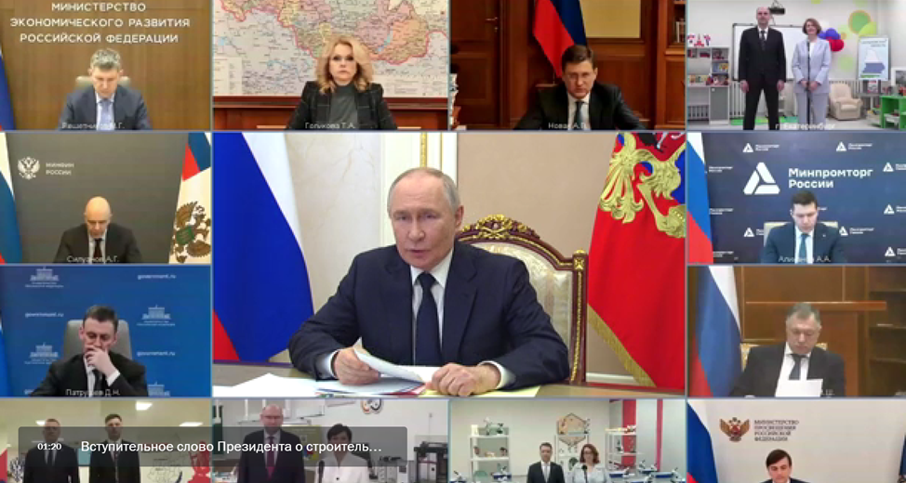
Президент РФ о внедрении искусственного интеллекта
в образовательный процесс
Активное внедрение
Аккуратность и баланс
"...В целом предстоит активнее внедрять в образовательный процесс передовые платформенные и цифровые решения, а также технологии искусственного интеллекта."
"...действовать... очень аккуратно и сбалансированно, не допускать упрощения и искажения образовательного процесса, замены поиска, получения знаний готовыми компьютерными решениями."
Президент РФ, Совещание с Правительством, 4 марта 2026 года
Источник: kremlin.ru
AI-система оценки знаний соответствует данной задаче Президента РФ , обеспечивая точное и объективное тестирование без ущерба для глубины и качества обучения. Она поддерживает, а не заменяет, процесс получения знаний.

Slide 7
ЁМКОСТЬ РЫНКА
Экономический эффект внедрения
Средний бизнес
Вузы и СУЗы
Параметр
Значение
Параметр
Значение
Предприятий МСБ
22 000
Учебных заведений
5 000
Сотрудников
2 000 000
Студентов
8 000 000
Доля внедрения
50%
Доля внедрения
50%
Экономия часов / сотрудник
2 ч/год
Аттестаций в год
2
Ставка, руб/час
500
Экономия часов / студент / экзамен
0,3 ч
Экономия в год
1 млрд ₽
Экономия в год
1,2 млрд ₽
2,2₽ млрд
Суммарный потенциал по двум сегментам рынка

Slide 8





ПОТЕРИ И РИСКИ БЕЗДЕЙСТВИЯ
Что будет, если не автоматизировать?
Высокие затраты
Устаревшая аттестация
Неэффективное обучение
Ручное формирование экзаменационных материалов и проверка результатов требуют непрерывных инвестиций времени и бюджета
Тесты отстают от реальных баз знаний — сотрудники формально проходят аттестацию, их компетенции не соответствуют актуальным требованиям
Без объективной оценки невозможно выявить пробелы в знаниях и направить ресурсы на программы, которые реально работают
Субъективность и ошибки
Невозможность масштабирования
Ручная проверка порождает несопоставимые, нестандартизированные результаты и создаёт риски в обеспечении компетентности персонала
Зависимость от отдельных экспертов и ручных процессов блокирует рост бизнеса и адаптацию к изменениям регуляций и технологий

Slide 9

РЕШЕНИЕ
Как работает система
Загрузить материалы
Анализ LLM
Генерация вопросов
Прохождение и оценка
Администратор загружает материалы и задаёт параметры — система автоматически генерирует уникальные вопросы и оценивает ответы. LLM-ядро обеспечивает быстрый, точный и воспроизводимый анализ любой базы знаний.

Slide 10
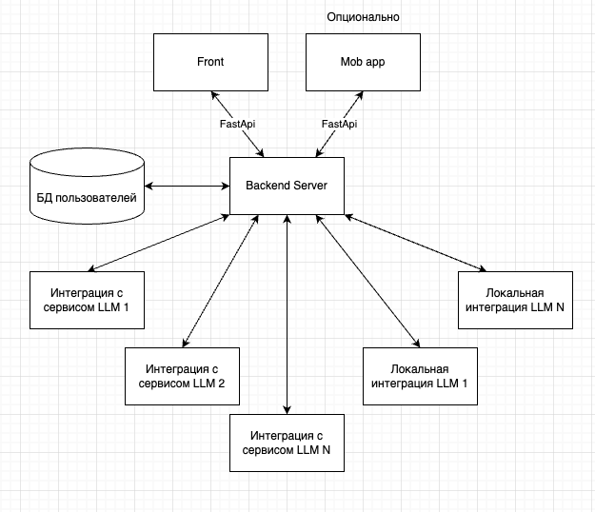
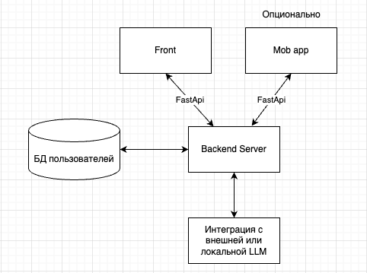
Архитектура
Архитектура решения (верхний уровень)
Инстанс у конкретного клиента

Slide 11
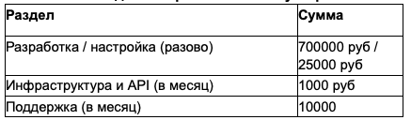
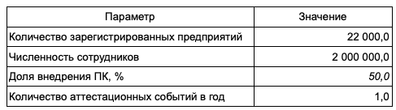
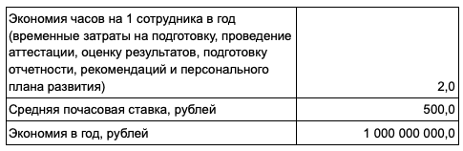
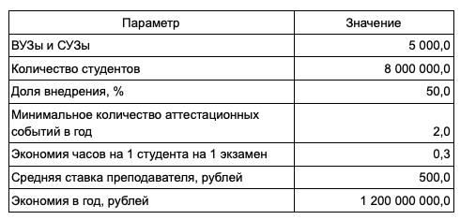
Затраты на создание прототипа и эффект от внедрения
Затраты на создание прототипа
Эффект от внедрения в Среднем бизнесе
Эффект от внедрения в ВУЗах и СУЗах

Slide 12
Перспективы развития
Мобильное приложение
Функционал тестирования/экзаменации с открытыми вопросами, STT, аватаром
LLM интеграции для работы с корпоративной и государственной тайнами
LLM интеграции под конкретного клиента

Slide 13
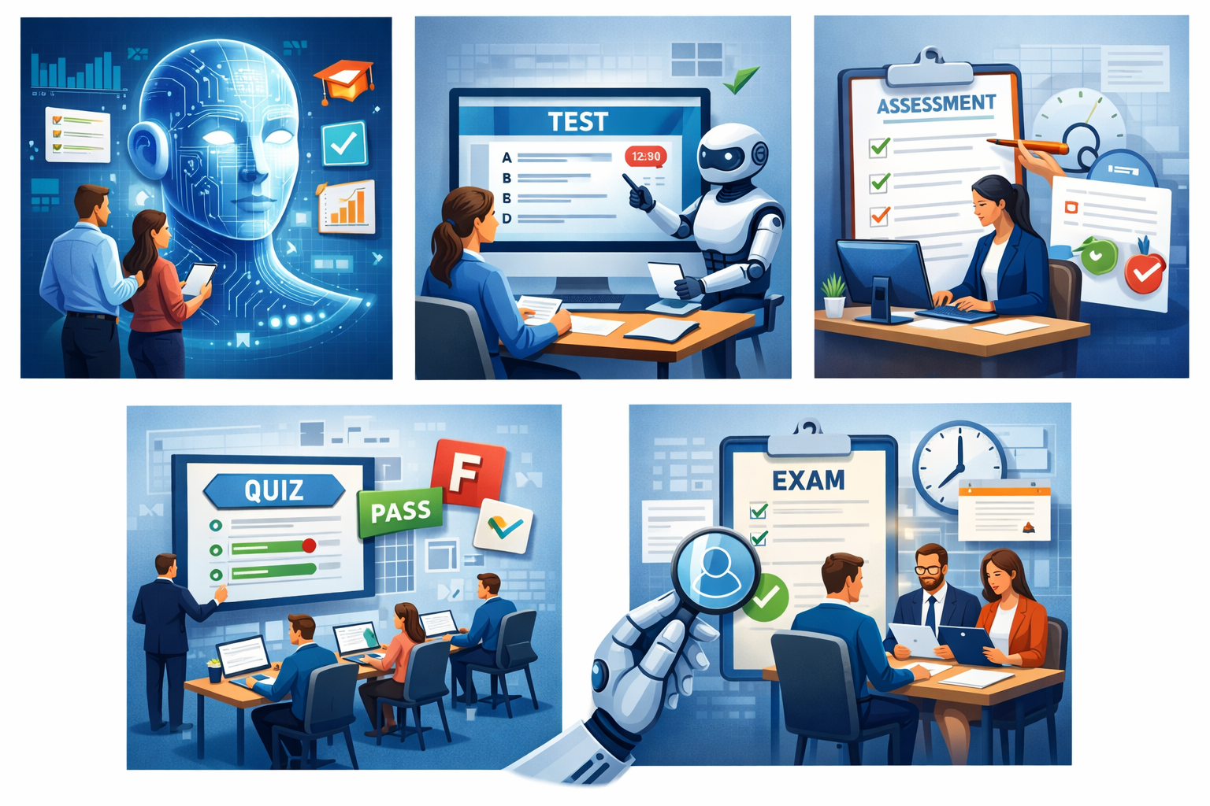
Начните автоматизацию аттестации уже сегодня
Свяжитесь с командой, чтобы обсудить интеграцию в процессы обучения и оценки знаний
Денис Кашицын
Tech Lead
Telegram: @dkashitsyn
Tel: +7-921-765-81-25
Сергей Подобряев
AI Developer
Telegram: @p30s08
Tel: +7-903-327-76-92

